Slide 1
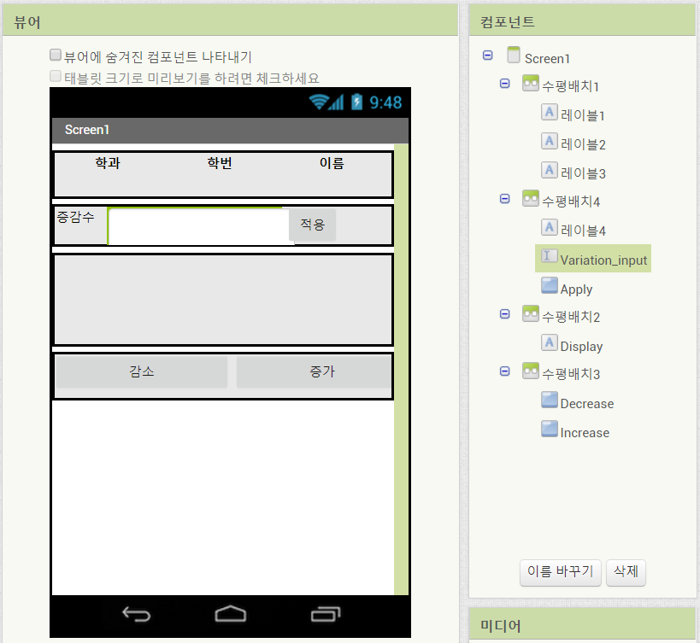
변수 블록
‘변수’ 예제
아래의 예제를 작성해 보세요.
- 증감 값을 입력 후, 감소/증가 버튼을 클릭하여 수가 변화되도록 수정

